Slide 1
Правило Ленца
Литвиненко Р.И.
МБОУ СОШ 9 г. Таштагол

Slide 2
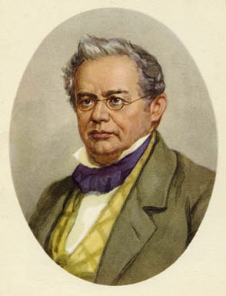
Выдающийся русский физик, один из создателей учения об электричестве и теоретических основ электротехники.
Долгие годы возглавлял кафедру физики и физической географии в Петербургском университете, а с 1863г. был ректором университета.
В курсе физики основные выводы Ленца известны как "Правило Ленца" и "Закон Джоуля - Ленца".
ЛЕНЦ, Эмилий Христианович
( 1804 – 1863 )

Slide 3
Направление индукционного тока
Правило Ленца (1834 год):
Возникающий в замкнутом контуре индукционный ток своим магнитным полем препятствует тому изменению магнитного потока, которым он вызван.
Или: индукционный ток всегда препятствует причине его порождающей.

Slide 4
S
N

Slide 5
S
N

Slide 6
N
S

Slide 7
N
S

Slide 8
S
N
Отталкиваются, если магнит вносить в контур
N
S

Slide 9
S
N
Притягиваются
S
N

Slide 10
N
S
Отталкиваются
S
N

Slide 11
N
S
Притягиваются, если магнит выносить из контура
N
S

Slide 12
B’

Slide 13
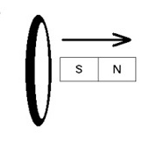
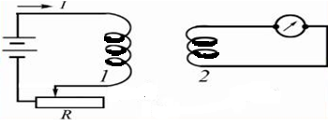
Определить направление индукционного тока
№1.
№2. Ползунок реостата перемещается вправо

